Slide 1

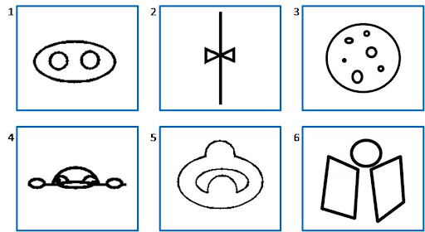
Мастер-класс для педагогов ДОО
«Использование техники «Друдлы»
для развития креативного мышления
у дошкольников»

Slide 2
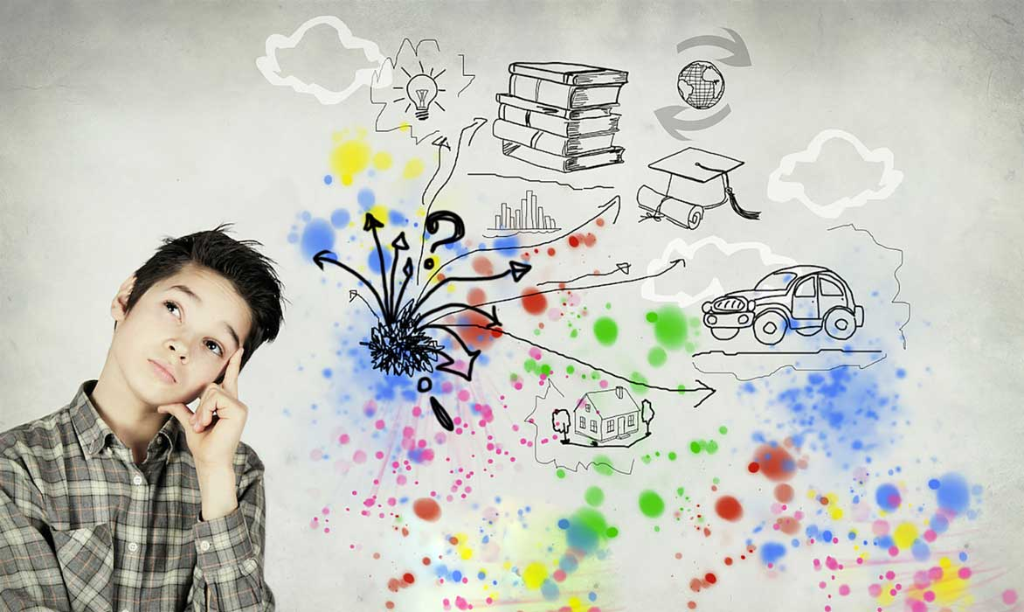
Креативное мышление играет огромную роль в жизни человека, ведь все современные изобретения являются результатом нестандартного подхода к привычным вещам. Креативность задействуется во множестве сфер профессиональной деятельности: в области науки и техники, в искусстве и творчестве, в рекламе и маркетинге. Креативность – это противоположность шаблонного мышления.

Slide 3
Цель мастер – класса: повышение мотивации у педагогов к
Использованию технологии, способствующей развитию творческих способностей у детей дошкольного возраста.
Задачи:
• систематизировать знания педагогов об использовании технологии друдлы в образовательной деятельности;
• создать условия для активного взаимодействия мастера и участников мастер – класса;
• содействовать практическому освоению техники друдлы в работе воспитателя

Slide 4
С помощью друдлов можно заставить работать мозг, потренировать воображение, расширить словарный запас, развить мелкую моторику, умение вести диалог и получить эмоциональный эффект.
Друдлы – это интересное изобретение американского автора-юмориста Роджера Прайса и креативного продюсера Леонарда Стерна, предложенное ими в 1950-х годах.
Название droodle происходит, как комбинация трех слов: «doodle» (каракули, «drawing» (рисунок, «riddle» (загадка). Даже само название изобретения целиком отражает креативное мышление своих авторов.

Slide 5
Смысл друдлов - как можно больше придумать вариантов видения картинки. Ответы могут быть смешными, странными, невероятными или банальными. Отличительная особенность техники – в друдлах правильного ответа просто не существует. Здесь отмечается самый оригинальный и необычный ответ. Друдлы заставляют мозг переработать большой объём информации, чтобы соотнести образ с абстрактными рисунками.

Slide 6
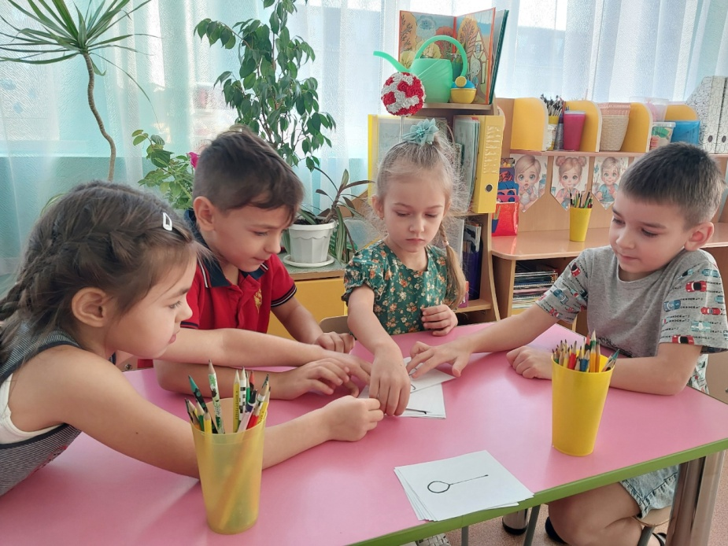
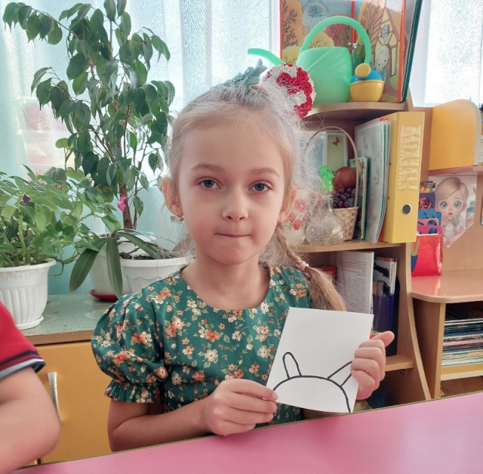
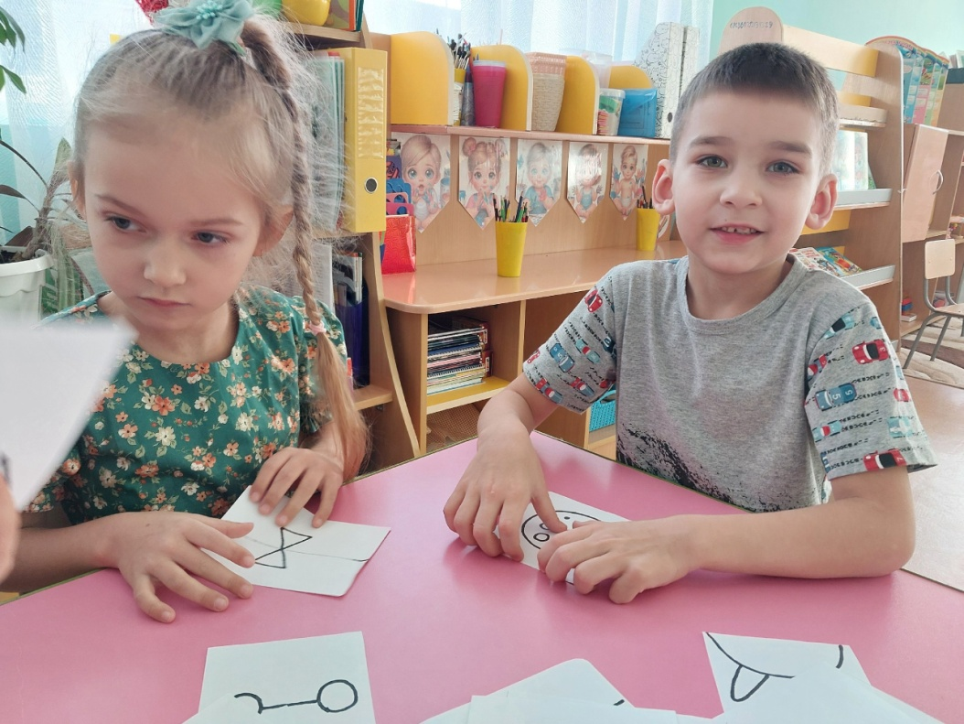
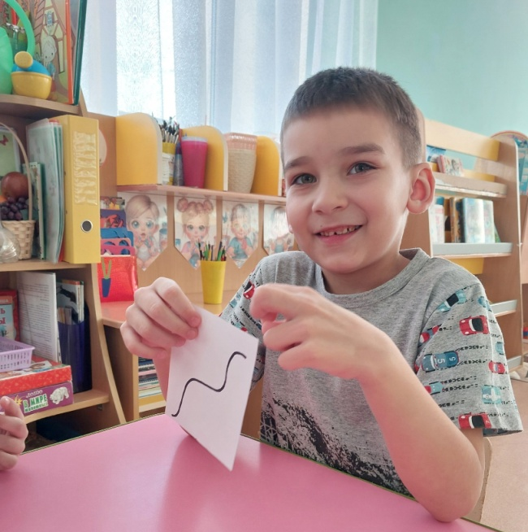

Slide 7
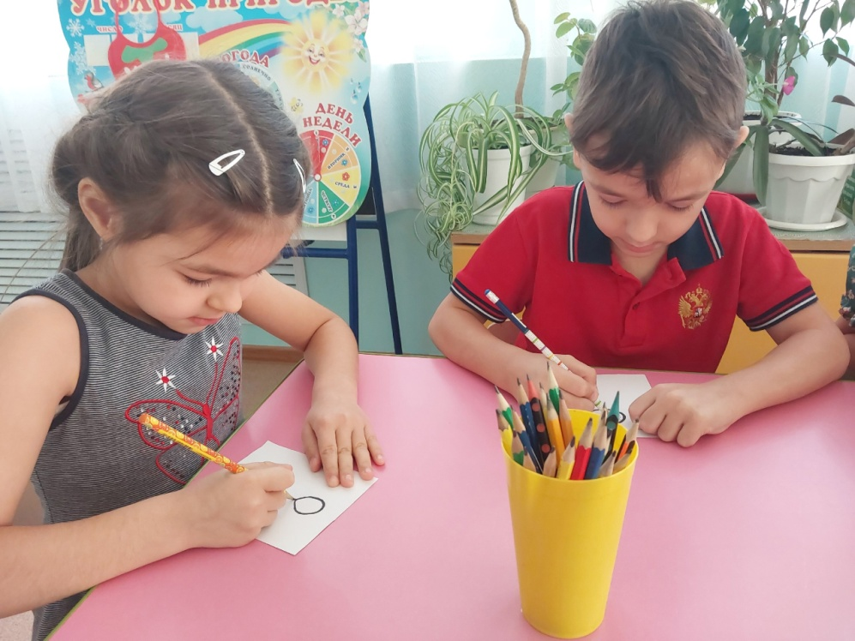
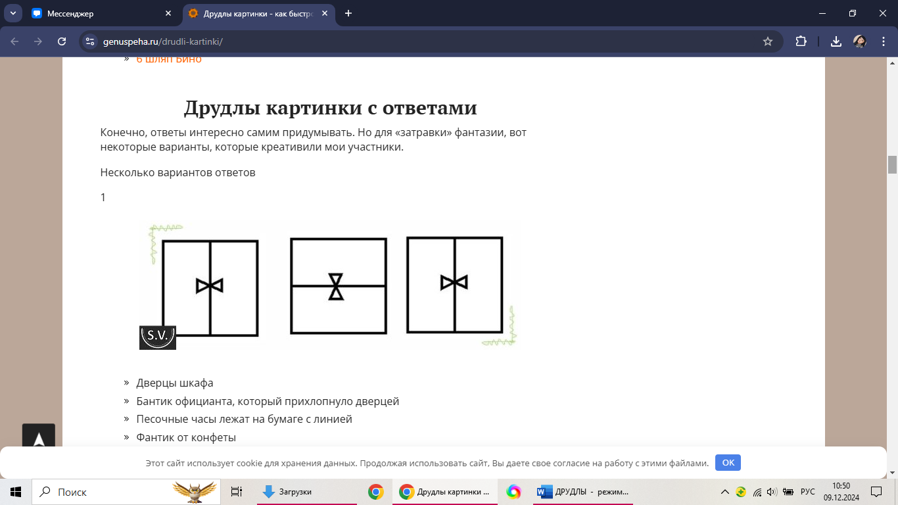
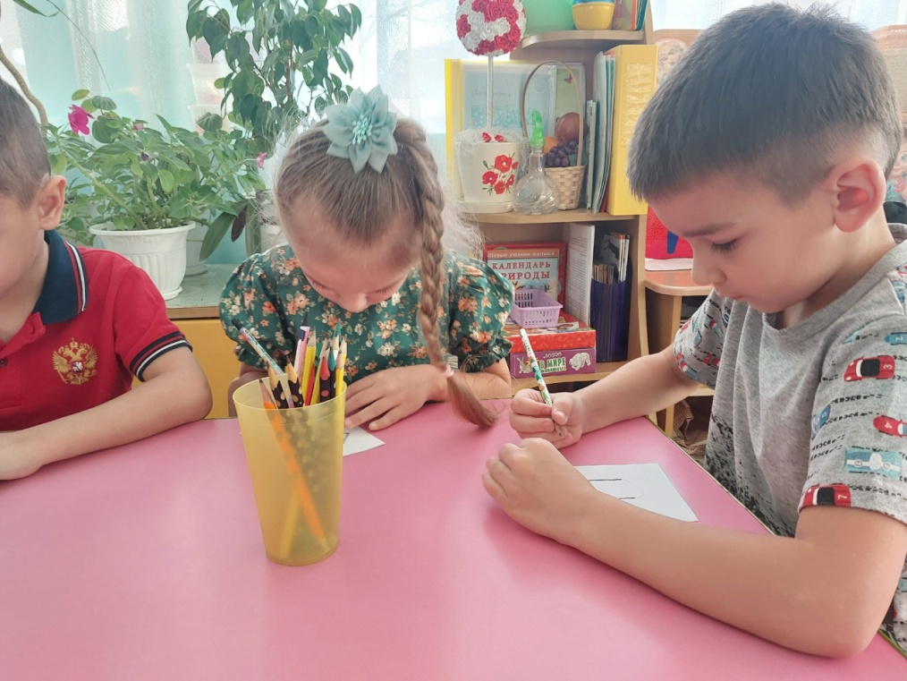
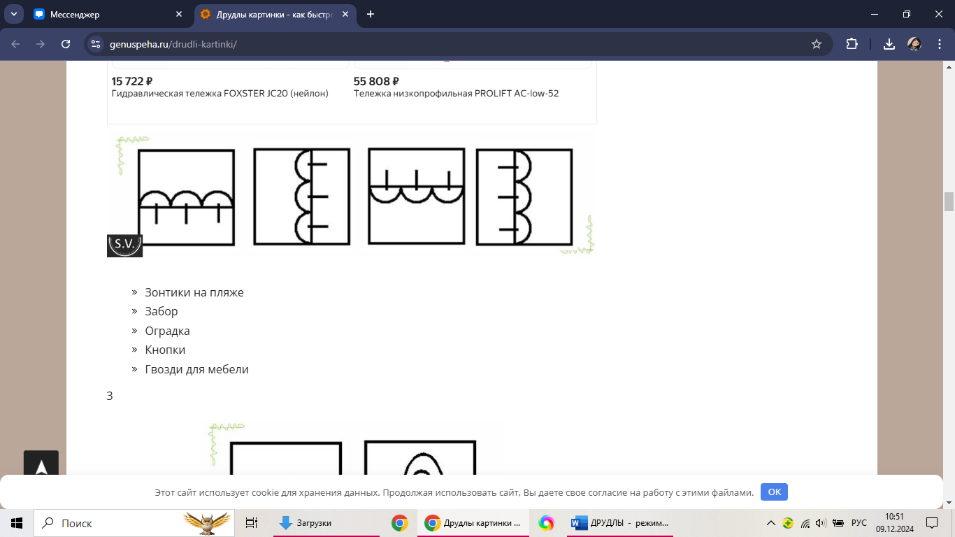

Slide 8
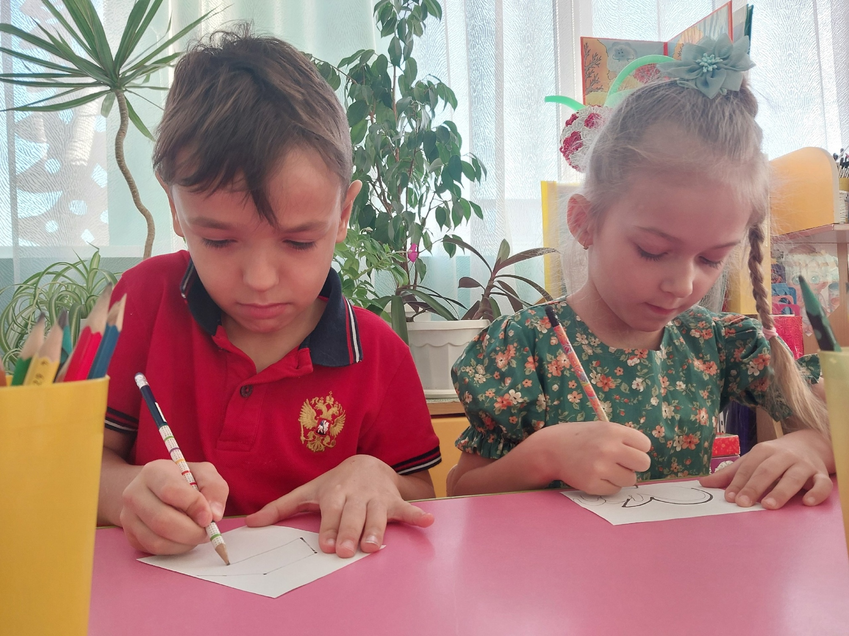

Slide 9
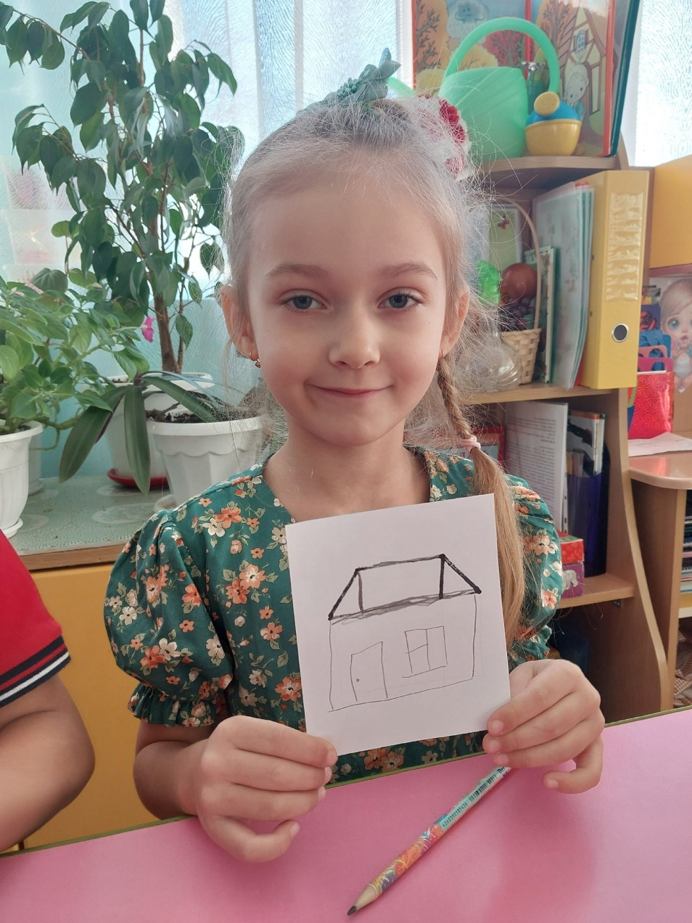
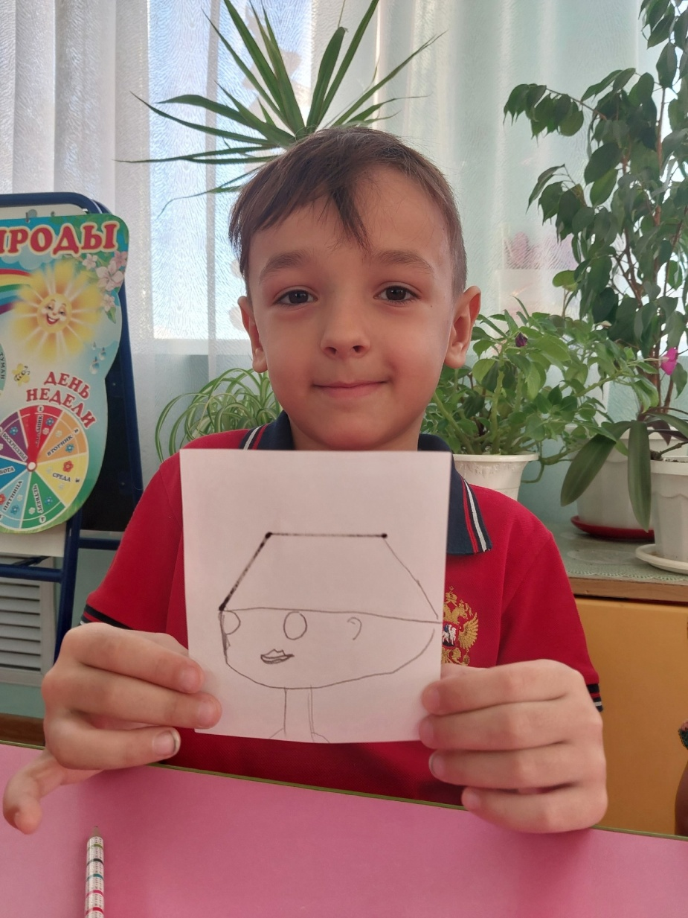

Slide 10


